Slide 1
МАОУ гимназия № 32 г. Калининград 2022
Конспект классного часа - игры по финансовой грамотности
«Финансовые советники.
Планирование бюджета путешественника»
(для 3 – 4 классов).
Выполнили учителя начальных классов
МАОУ гимназии № 32 г. Калининграда:
Артемчик Е.Ю.
Бабаян Н.Е.
Терехина А.Н.

Slide 2
Цель
Развитие финансовой грамотности обучающихся начальной школы; повторение и обобщение знаний о финансах.
Научить обучающихся: - планированию путешествия, - распределению выделенного на него бюджета, - умению рационально расходовать деньги, - умению экономить, - производить необходимые траты.

Slide 3
Задачи:
способствовать формированию экономического образа мышления;
воспитывать ответственность и
нравственное поведение в области
экономических отношений в быту;
формировать опыт применения
полученных знаний и умений для
решения элементарных вопросов в
области экономики.

Slide 4
Представление о результатах:
Личностные: осознание себя как части семьи, общества; овладение начальными навыками адаптации в мире финансовых отношений; развитие самостоятельности; развитие навыков сотрудничества со взрослыми и сверстниками в разных игровых и реальных экономических ситуациях. | Метапредметные: познавательные: развитие навыков сотрудничества со взрослыми и сверстниками в разных игровых и реальных экономических ситуациях; регулятивные: оценка правильности выполнения действий: знакомство с критериями оценивания, самооценка и взаимооценка; адекватное восприятие предложений товарищей, учителя; коммуникативные: готовность слушать собеседника и вести диалог; готовность признавать возможность существования различных точек зрения и права каждого иметь свою; излагать своё мнение и аргументировать свою точку зрения и оценку событий | Предметные: понимание и правильное использование экономических терминов; представление о роли денег в семье и обществе; проведение элементарных финансовых расчётов.

Slide 5
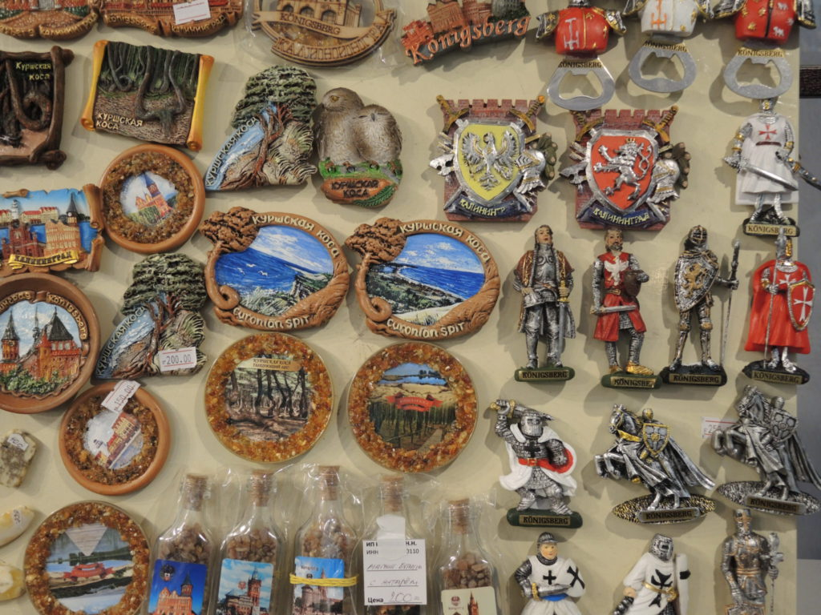
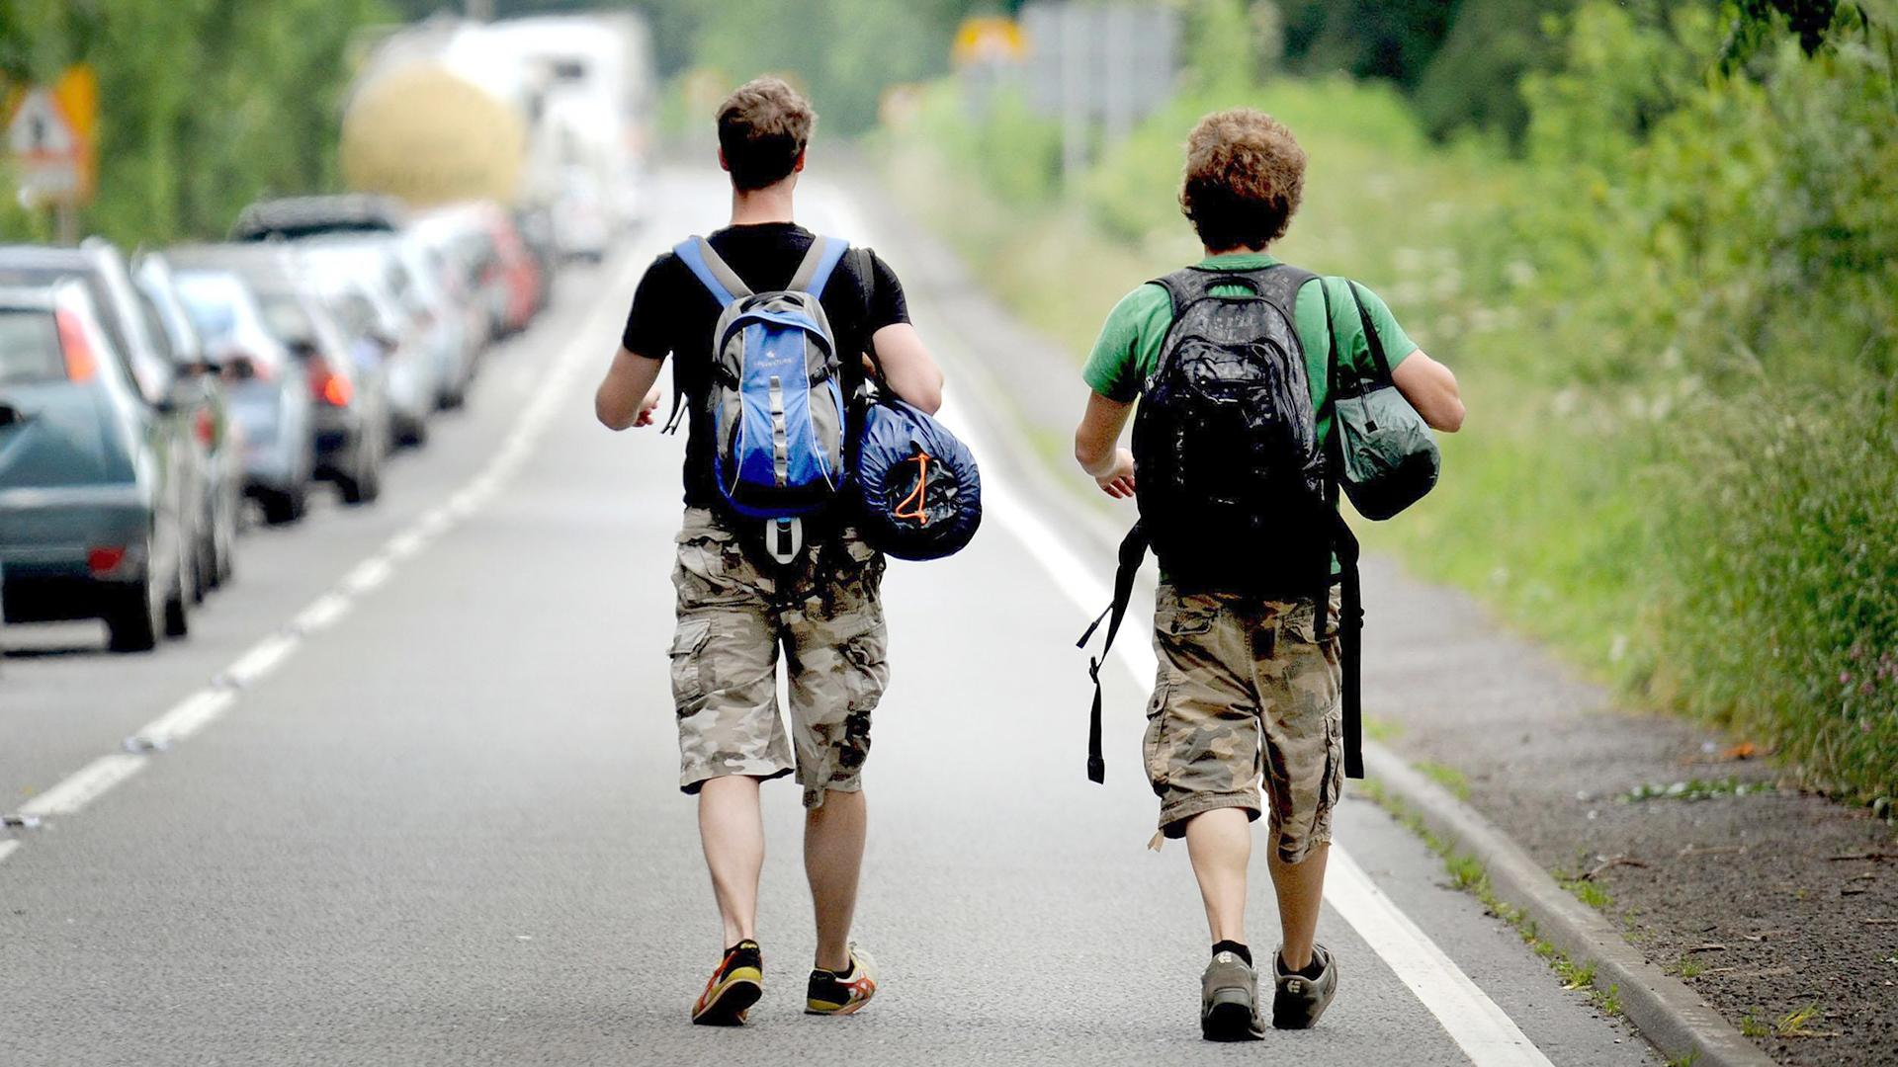
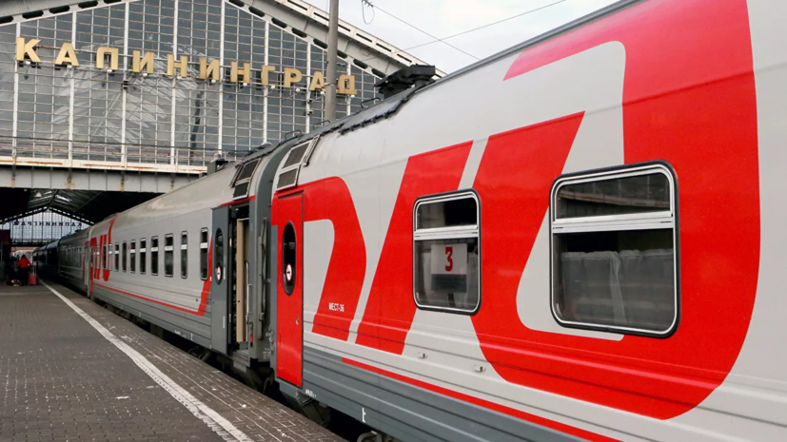
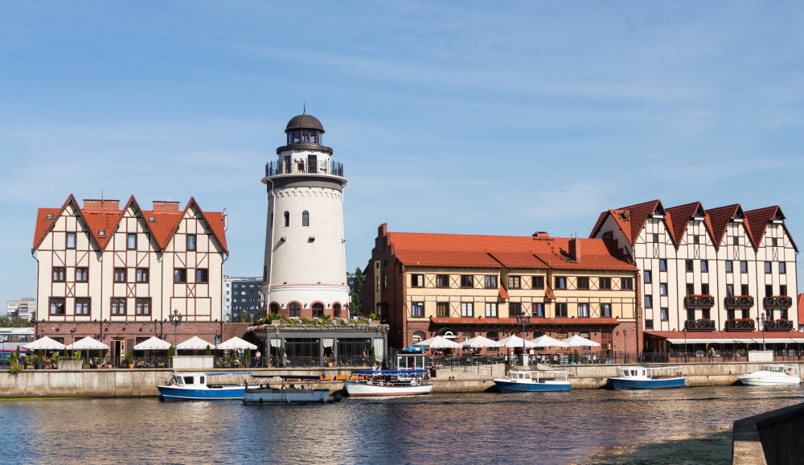
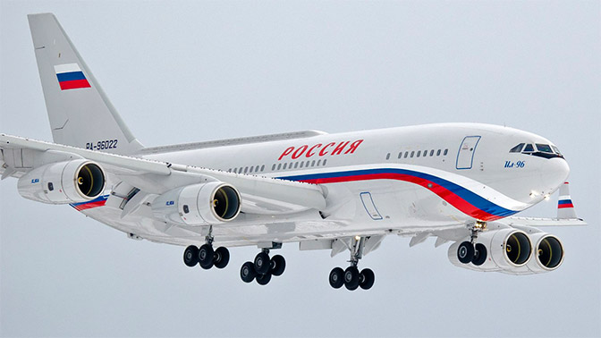
I этап – определение темы

Slide 6
Постановка задачи и игровое задание «Финансовые помощники. Планирование бюджета путешественника» ЦЕЛЬ:
Распланировать бюджет на путешествие

Slide 7
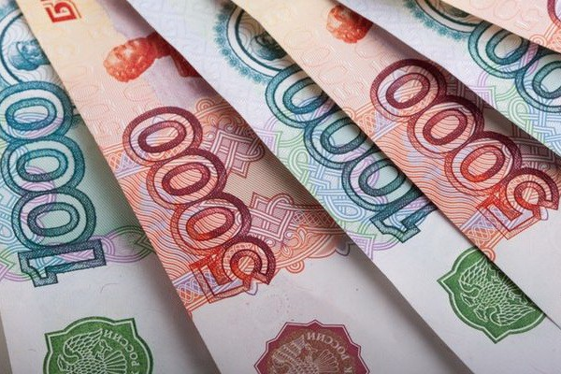
II этап Условия. Игровое задание.
Представьте, что вы приехали в Калининград, оплачен перелет. У каждого есть 5 тыс. руб. Выступите в роли финансовых советников для себя и составьте план расходования денег на 5 дней.

Slide 8
Инструкция к заданию
1. Распределитесь в 3 группы по 10 человек.
2. Пользуясь карточками для игры, на которых указана величина различных расходов, составьте личный финансовый план на неделю, чтобы каждому в группе хватило 5 тыс. руб. и с интересом провёли время в нашем городе.
3. Учтите, что надо распределить деньги на: проживание, питание, проезд по городу, экскурсии (осмотр достопримечательностей города и области), сувениры .
4. Сначала каждый из вас вносит свои предложения, куда может потратить свои деньги за неделю. Затем группа отбирает в личный финансовый план каждого из группы, те предложения, с которыми согласны все.
5. Общий итог деятельности группы финансовых советников запишите на отдельном листе в форме таблицы
6. Когда одна группа финансовых советников выступает, остальные слушают и оценивают , размышляют, хватит ли 5 тыс. руб. для запланированных расходов и насколько полно они удовлетворят потребностям.

Slide 9
Материалы для работы в группах:
Расходы на проживание – хостелы, отели, гостиницы.
Расходы на питание :
Завтрак – 80 руб.
Обед – 100 руб.
Ужин – 80 руб.
Мороженое – 50 руб. за 1 шт.
Чипсы – 30 руб. за 1 пачку
Минеральная вода – 40 руб. за 1 бутылку
Шоколадный батончик – 50 руб. за 1 шт.

Slide 10
Расходы на ознакомительные экскурсии и развлечения
Билет в музей – 100 руб.
Билет на концерт – 500 руб.
Билет в кино – 150 руб.
Билет на выставку художников – 200 руб.
Билет в театр – 800 руб.
Билет в аквапарк – 300 руб.
Билет в бассейн – 220 руб.
Билет на одну экскурсию – 300 руб.

Slide 11
Сувениры
Брелок с символом города – 100 руб.
Магнитик – 150 руб.
Футболка с надписью на русском языке – 1000 руб.
Кепка с надписью на русском языке – 600 руб. Набор открыток – 180 руб.
Матрёшка – 200 руб.
Подарочная книга на русском и английском языках – 1000 руб.

Slide 12
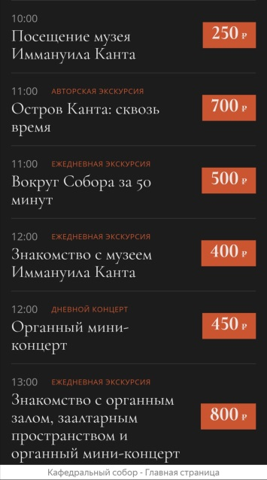
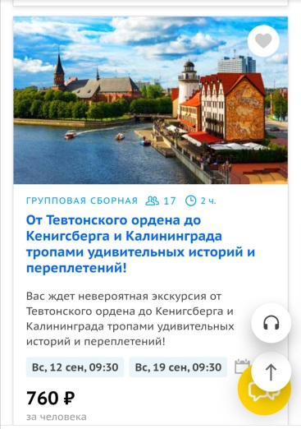
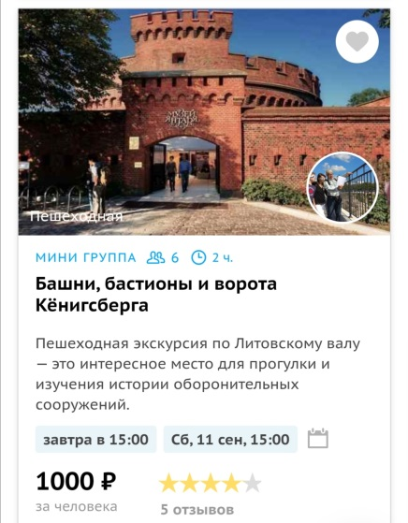
Буклеты музеев Калининграда

Slide 13
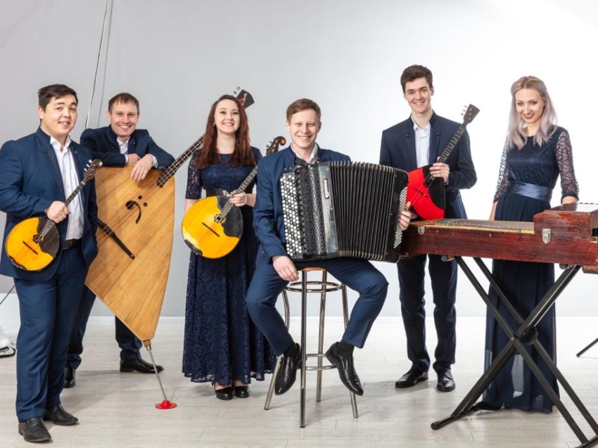
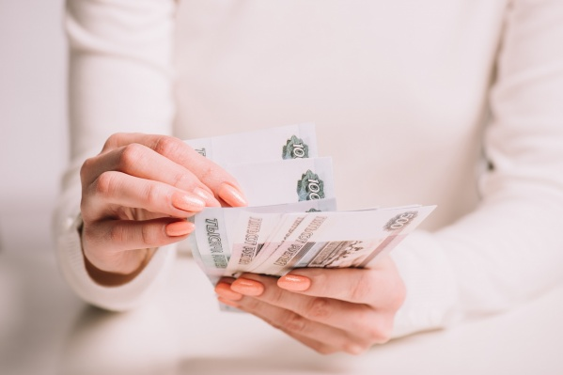
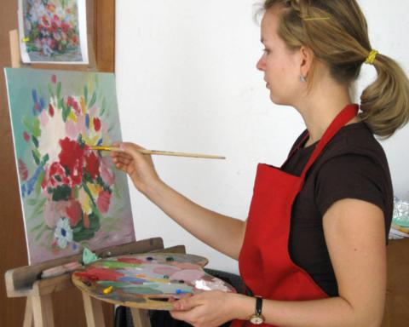
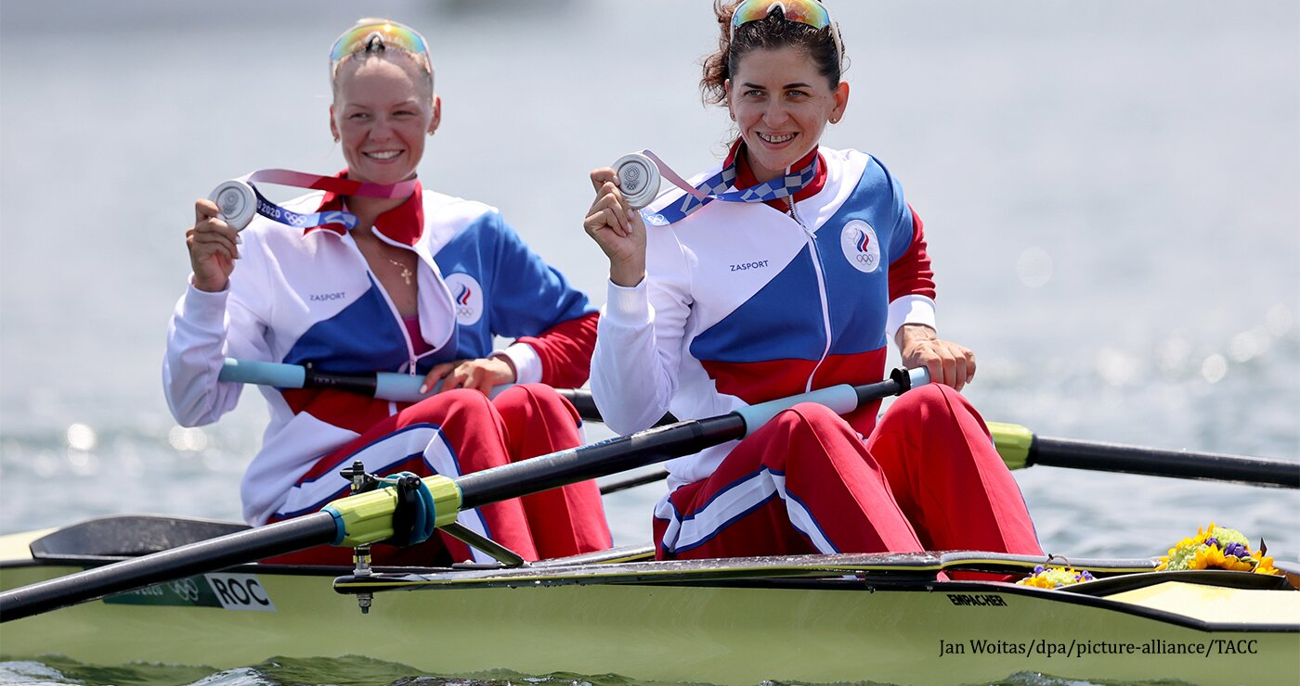
III. Этап. Выполнение задания. Представление плана расходов группами. Обсуждение.

Slide 14
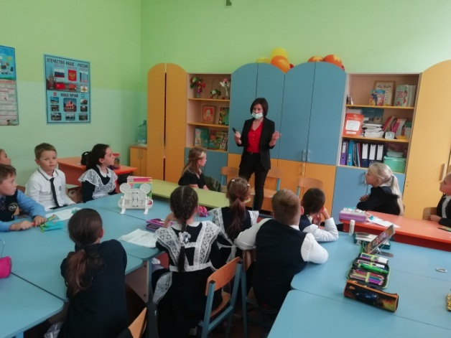
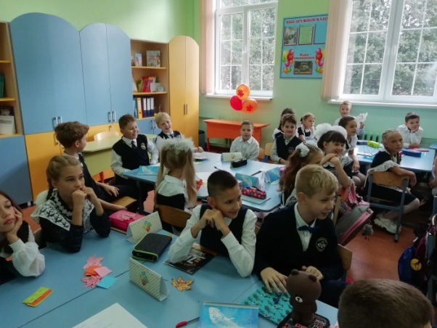
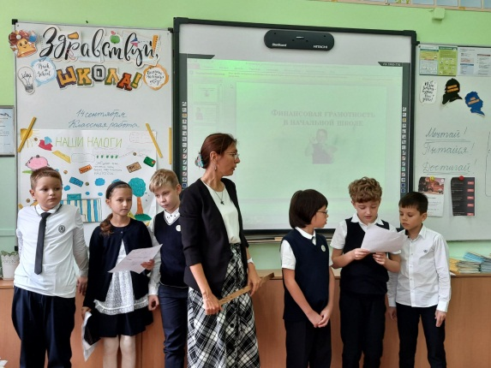
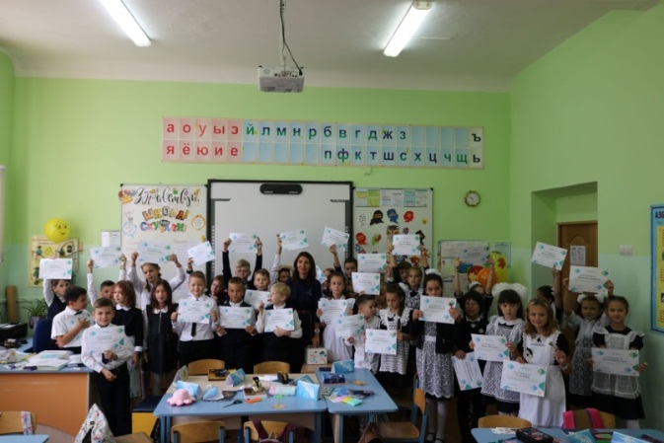
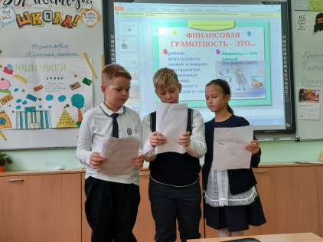
Мероприятие по финансовой грамотности в 4 «Д» классе

Slide 15
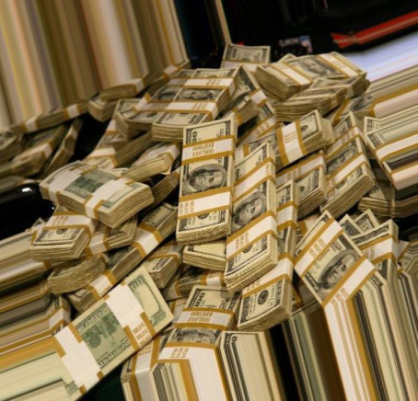
Рефлексия
Закончите предложения:
Чему я научился на уроке?.........
Что мне этот урок дал для жизни?......
Урок привлек меня тем, что.…………
Урок показался интересным…………

